Slide 1
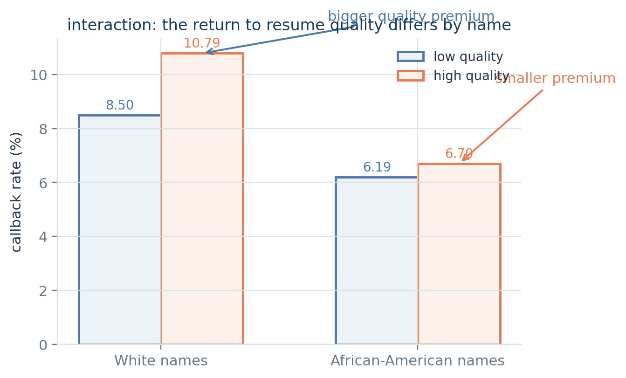
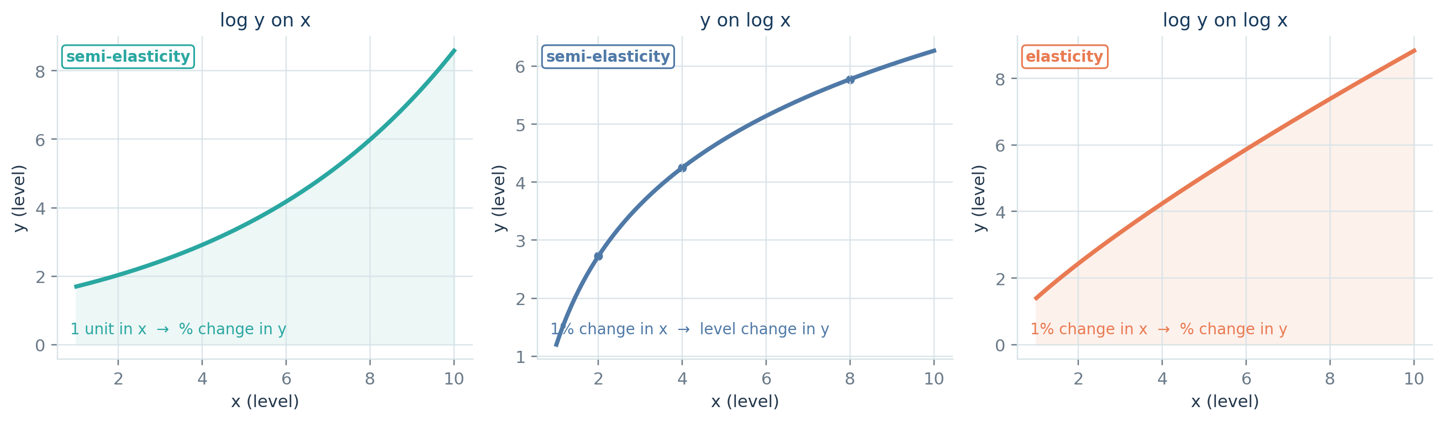
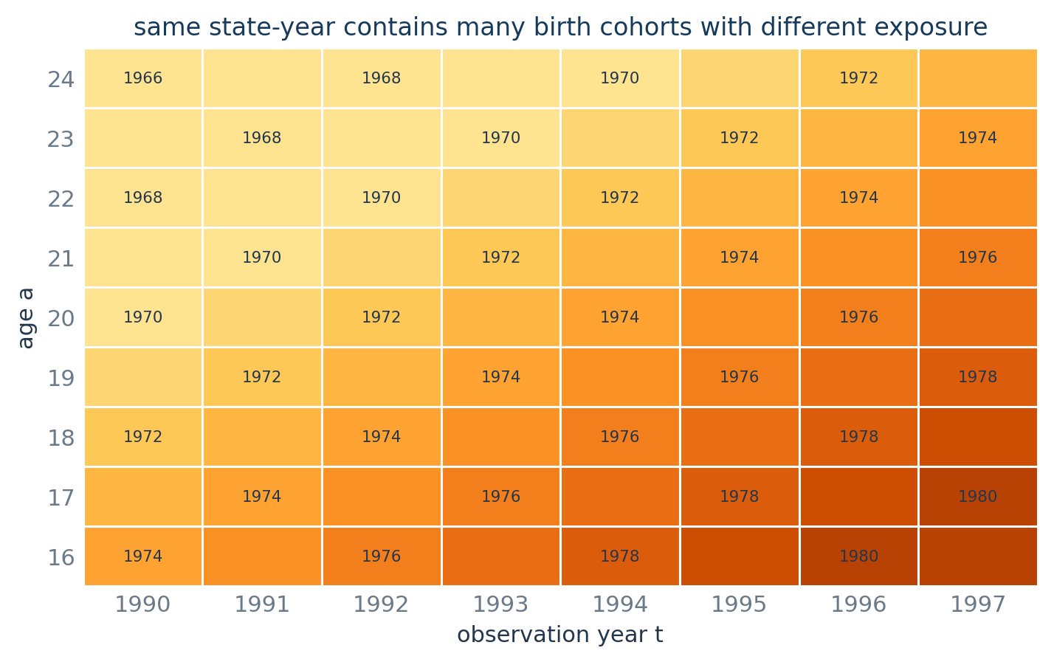
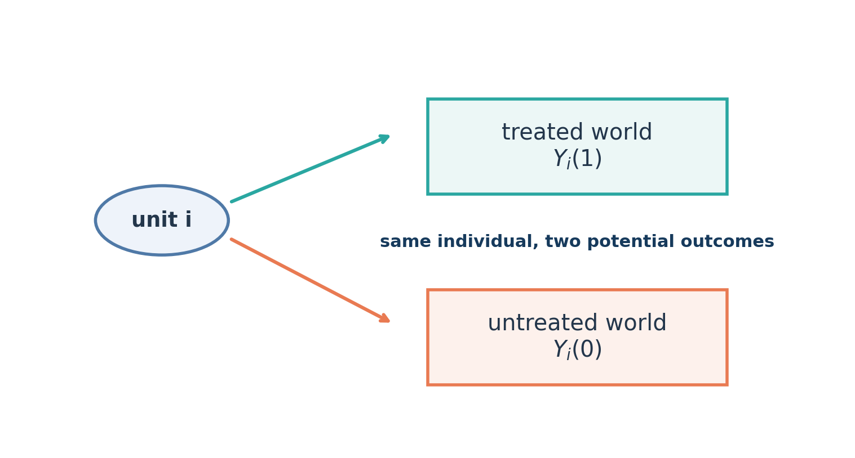
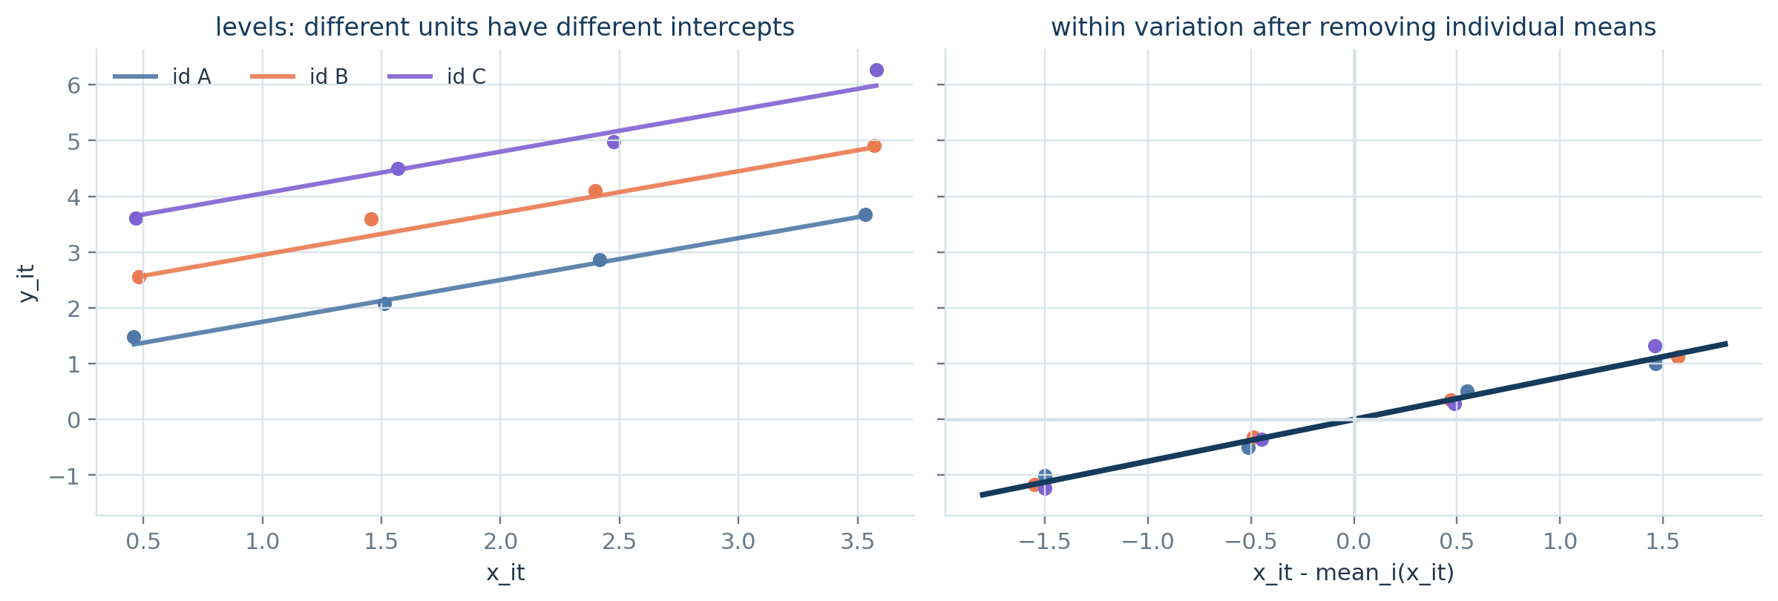
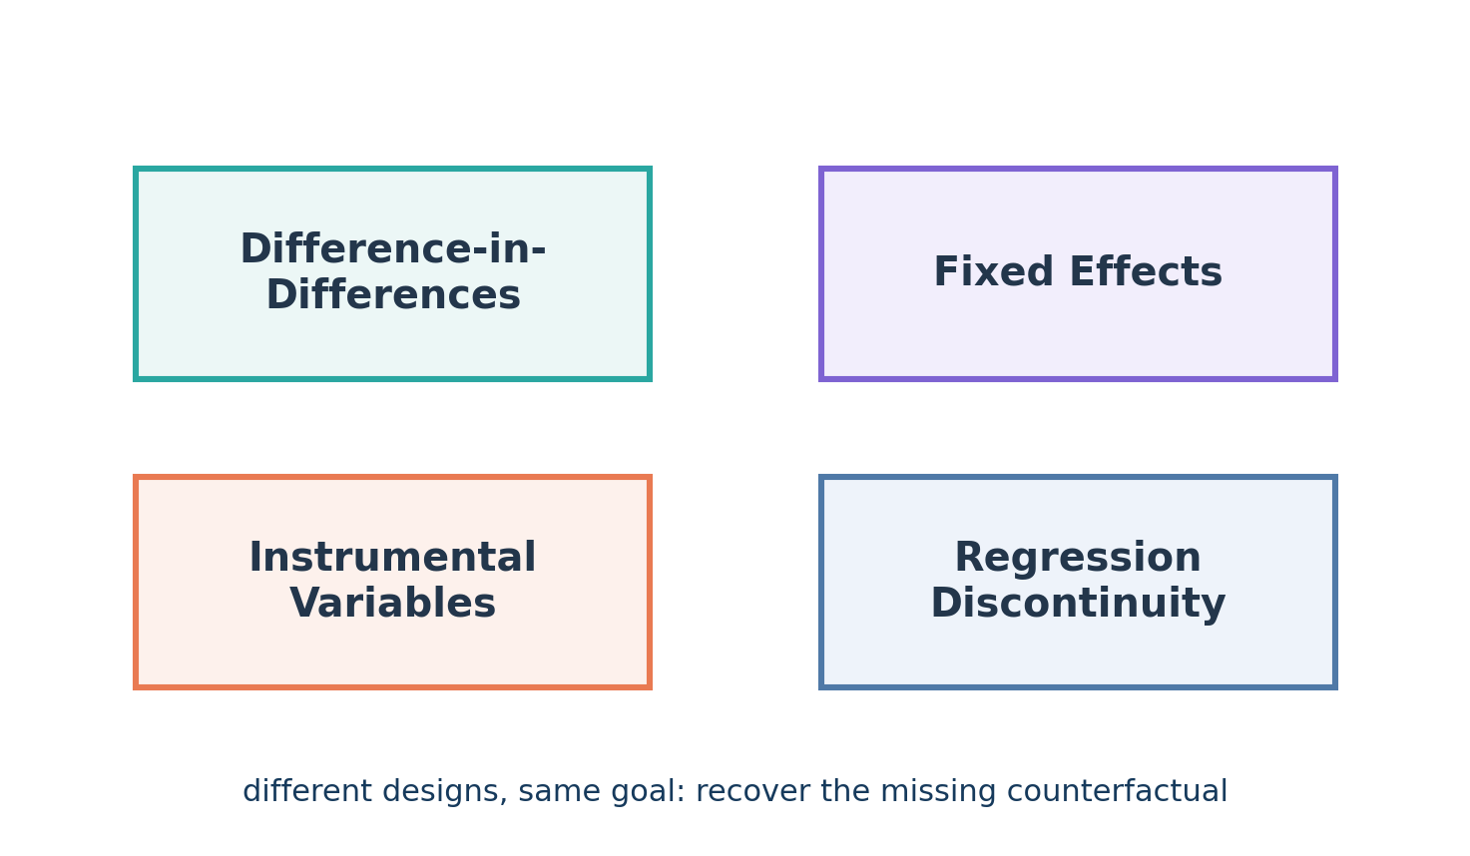
Lecture 6：重回帰の応用と潜在アウトカム
関数形・ダミー変数・固定効果・因果推論の導入
前半は「どう式を書くか」、後半は「その係数を因果効果として読めるのはいつか」を、
図と式を使って一枚ずつ整理する。
forms
papers
causal
関数形・実証例・潜在アウトカムを一つの流れでつなぐ。
Lecture 6 ｜ Applied multiple regression and potential outcomes
1
Notes:
[Sources] - /mnt/data/lecture6_revised.qmd (user-provided lecture manuscript) - /mnt/data/lecture6_revised.html (user-provided rendered HTML reference) - Recreated charts in /mnt/data/lecture6_rebuilt_work/assets were rebuilt from the user-provided manuscript/HTML or directly summarized from them. - Title slide montage assets: log_models.png, bm_quality_interaction.png, dl_cohort_exposure.png, potential_worlds.png, fixed_effects_within.png, methods_roadmap.png [/Sources]

Slide 2
この講義で押さえる 3 つの論点
intro
本講義の前半では、次の 3 点を基礎として確認する。
Point 1
Point 2
Point 3
重回帰は「変数を増やす」道具というより、
関数形を工夫して経済関係を表現する道具である。
ダミー変数・交差項・固定効果は、
「何を比較したいか」を式に落とす基本部品である。
回帰式を書けることと、
その係数を因果効果として識別できることは別問題である。
この 3 つが、そのまま後半の論文例と因果推論の導入につながる。
この 3 つが、そのまま後半の論文例と因果推論の導入につながる。
この 3 つが、そのまま後半の論文例と因果推論の導入につながる。
各スライドで、「どの比較から係数が読めるのか」を確認する。
Lecture 6 ｜ Applied multiple regression
2
Notes:
[Sources] - /mnt/data/lecture6_revised.qmd (user-provided lecture manuscript) - /mnt/data/lecture6_revised.html (user-provided rendered HTML reference) - Recreated charts in /mnt/data/lecture6_rebuilt_work/assets were rebuilt from the user-provided manuscript/HTML or directly summarized from them. [/Sources]

Slide 3
Lecture 6 の構成
intro
前半は関数形、後半は識別の考え方を扱う。
1
重回帰の応用
2
重回帰の基本部品で論文を読む
3
因果推論とは何を識別するのか
対数・二次項・交差項・ダミー・固定効果を、
「何を比較する道具か」で整理する。
Bertrand–Mullainathan と Donohue–Levitt を使い、
基本的な回帰だけでもかなり大きな主張が書けることを見る。
潜在アウトカムと識別の発想を導入し、
回帰係数と因果パラメータの違いをはっきり分ける。
forms
papers
causal
各パートの役割を先に確認してから、個別の論点に入る。
Lecture 6 ｜ Applied multiple regression
3
Notes:
[Sources] - /mnt/data/lecture6_revised.qmd (user-provided lecture manuscript) - /mnt/data/lecture6_revised.html (user-provided rendered HTML reference) - Recreated charts in /mnt/data/lecture6_rebuilt_work/assets were rebuilt from the user-provided manuscript/HTML or directly summarized from them. [/Sources]

Slide 4
Lecture 6
重回帰の応用
関数形を変えることは、比較の仕方を変えることでもある。
•
対数は「水準差」を「割合差」に読み替える。
•
二次項・交差項は、効果が一定でないことを式にする。
•
ダミー・カテゴリー・固定効果は、どの群を比べるかを明示する。
forms
key idea
comparison
Lecture 6 ｜ Applied multiple regression
4
Notes:
[Sources] - /mnt/data/lecture6_revised.qmd (user-provided lecture manuscript) - /mnt/data/lecture6_revised.html (user-provided rendered HTML reference) - Recreated charts in /mnt/data/lecture6_rebuilt_work/assets were rebuilt from the user-provided manuscript/HTML or directly summarized from them. - Section divider image: /mnt/data/lecture6_rebuilt_work/assets/log_models.png [/Sources]

Slide 5
重回帰の価値は関数形の設計にある
forms
重回帰の強みは、説明変数の数ではなく、経済関係をどう書くかの自由度にある。
対数
二次項
交差項
割合で読む
曲線を入れる
効果の異質性
ダミー
固定効果
preview
群差を比較
不変要因を吸収
以下では、各係数がどの比較を表しているかを図で確認する。
Lecture 6 ｜ Applied multiple regression
5
Notes:
[Sources] - /mnt/data/lecture6_revised.qmd (user-provided lecture manuscript) - /mnt/data/lecture6_revised.html (user-provided rendered HTML reference) - Recreated charts in /mnt/data/lecture6_rebuilt_work/assets were rebuilt from the user-provided manuscript/HTML or directly summarized from them. - Asset: log_models.png [/Sources]

Slide 6
対数変数：係数解釈の 3 類型
forms
どの変数に log を取ったかで、係数の単位と解釈が変わる。
log y on x
visual intuition
x が 1 単位増えると、y はおよそ 100β₁% 変化。
y on log x
x が 1% 増えると、y はおよそ β₁ / 100 だけ変化。
log y on log x
β₁ は弾力性。x が 1% 増えると y は β₁% 変化。
Lecture 6 ｜ Applied multiple regression
6
Notes:
[Sources] - /mnt/data/lecture6_revised.qmd (user-provided lecture manuscript) - /mnt/data/lecture6_revised.html (user-provided rendered HTML reference) - Recreated charts in /mnt/data/lecture6_rebuilt_work/assets were rebuilt from the user-provided manuscript/HTML or directly summarized from them. - Asset: log_models.png [/Sources]

Slide 7
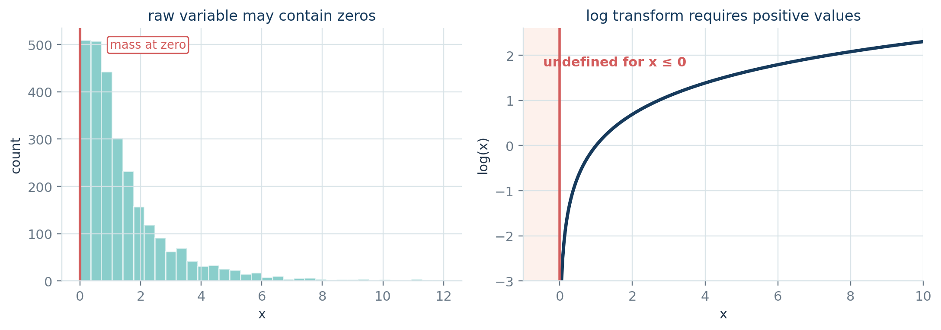
対数を使うときの注意
forms
便利だが、ゼロや負の値がある変数にはそのまま使えない。
domain
注意 1：正の値だけ
•
log は x > 0 でしか定義できない。
•
0 や負の値が多い変数では、前処理の意味を必ず説明する。
注意 2：単位が変わる
•
係数は水準差ではなく、割合や半弾力性として読む。
•
「何が何%変わるのか」を毎回言葉で補う。
使いどころ
•
賃金・売上・人口のようにスケールが大きく、差より比率が自然な変数でとくに有用。
Lecture 6 ｜ Applied multiple regression
7
Notes:
[Sources] - /mnt/data/lecture6_revised.qmd (user-provided lecture manuscript) - /mnt/data/lecture6_revised.html (user-provided rendered HTML reference) - Recreated charts in /mnt/data/lecture6_rebuilt_work/assets were rebuilt from the user-provided manuscript/HTML or directly summarized from them. - Asset: log_domain.png [/Sources]

Slide 8
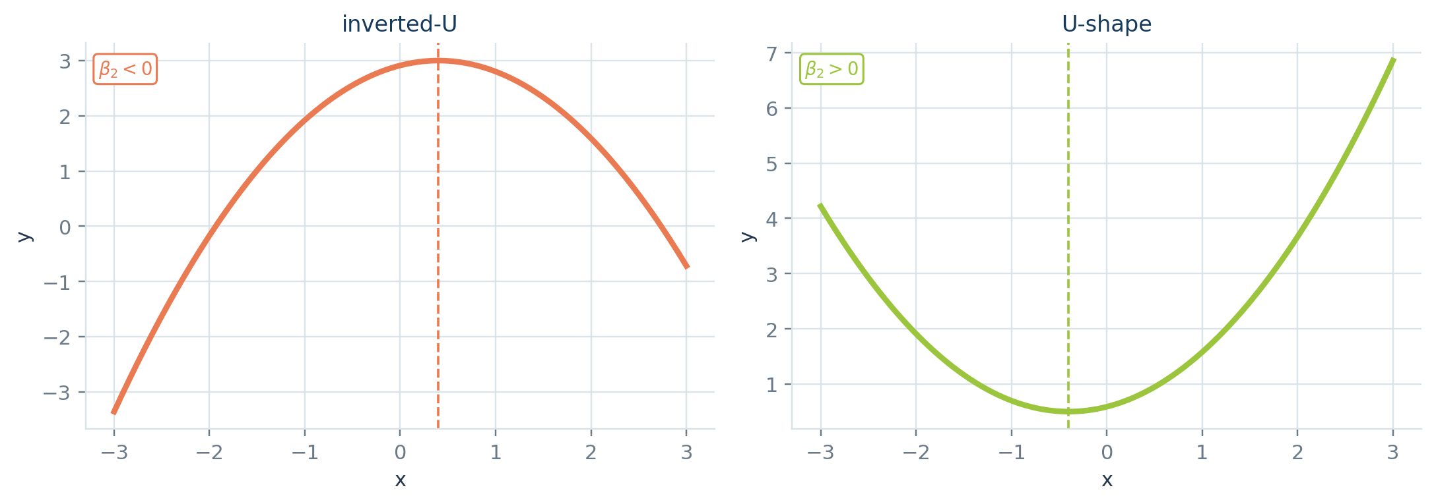
二次項：非線形な関係を導入する
forms
x の効果が一定でないなら、x² を入れて曲線を作る。
model
u-shape / inverted-u
β₂ < 0 なら逆 U 字、β₂ > 0 なら U 字。
marginal effect
限界効果そのものが x の値で変わる。
典型例
•
年齢と賃金、勉強時間と成績、広告費と売上。
Lecture 6 ｜ Applied multiple regression
8
Notes:
[Sources] - /mnt/data/lecture6_revised.qmd (user-provided lecture manuscript) - /mnt/data/lecture6_revised.html (user-provided rendered HTML reference) - Recreated charts in /mnt/data/lecture6_rebuilt_work/assets were rebuilt from the user-provided manuscript/HTML or directly summarized from them. - Asset: quadratic_shapes.png [/Sources]

Slide 9
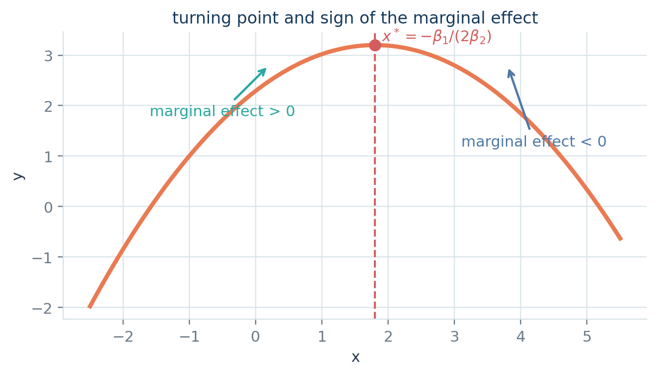
二次項：頂点と限界効果を読む
forms
二次項は「どこで増加から減少に変わるか」を計算できる。
turning point
turning point
最大点・最小点の位置は β₁ と β₂ の比で決まる。
解釈
•
x < x* では限界効果の符号が一方、x > x* では逆になる。
•
だから β₁ だけを見ても「x の効果」は言えない。
•
実証では、頂点がサンプルの範囲内かどうかも確認する。
Lecture 6 ｜ Applied multiple regression
9
Notes:
[Sources] - /mnt/data/lecture6_revised.qmd (user-provided lecture manuscript) - /mnt/data/lecture6_revised.html (user-provided rendered HTML reference) - Recreated charts in /mnt/data/lecture6_rebuilt_work/assets were rebuilt from the user-provided manuscript/HTML or directly summarized from them. - Asset: vertex_marginal.png [/Sources]

Slide 10
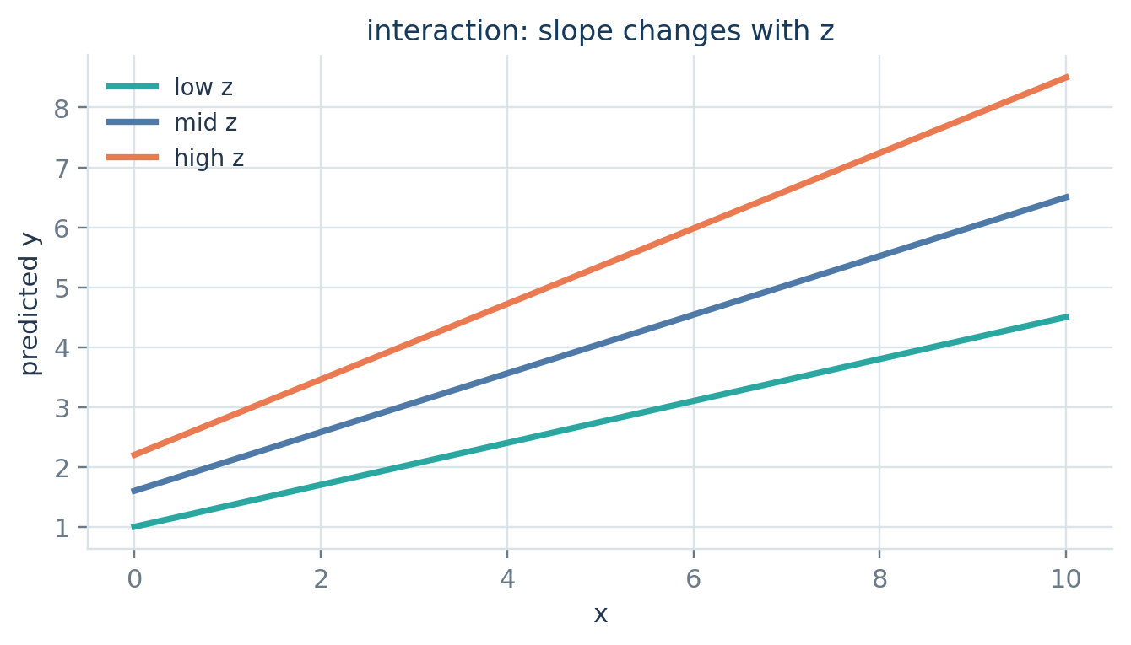
交差項：x の効果が z によって変わる
forms
交差項は、平均差ではなく「反応の仕方の違い」を書く部品である。
interaction model
heterogeneity
β₃ が 0 でなければ、x の効果は z に依存する。
slope in x
x の傾きそのものが z の水準で動く。
ポイント
•
「x は平均的に効くか」ではなく「誰にどれだけ効くか」を見る。
Lecture 6 ｜ Applied multiple regression
10
Notes:
[Sources] - /mnt/data/lecture6_revised.qmd (user-provided lecture manuscript) - /mnt/data/lecture6_revised.html (user-provided rendered HTML reference) - Recreated charts in /mnt/data/lecture6_rebuilt_work/assets were rebuilt from the user-provided manuscript/HTML or directly summarized from them. - Asset: interaction_continuous.png [/Sources]

Slide 11
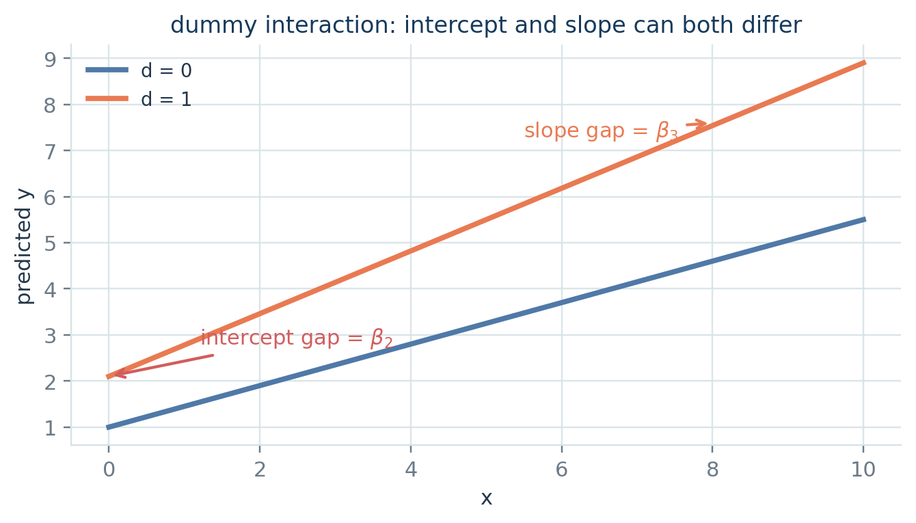
ダミーとの交差項：切片も傾きも違わせられる
forms
群ごとの切片差と傾き差を同時に表現できる。
dummy interaction
group-specific lines
d = 0 と d = 1 で傾きと切片が変わる。
この式で読めること
•
d = 0 の傾きは β₁。
•
d = 1 の傾きは β₁+β₃。
•
β₂ は切片の差、β₃ は傾きの差。
Lecture 6 ｜ Applied multiple regression
11
Notes:
[Sources] - /mnt/data/lecture6_revised.qmd (user-provided lecture manuscript) - /mnt/data/lecture6_revised.html (user-provided rendered HTML reference) - Recreated charts in /mnt/data/lecture6_rebuilt_work/assets were rebuilt from the user-provided manuscript/HTML or directly summarized from them. - Asset: interaction_dummy.png [/Sources]

Slide 12
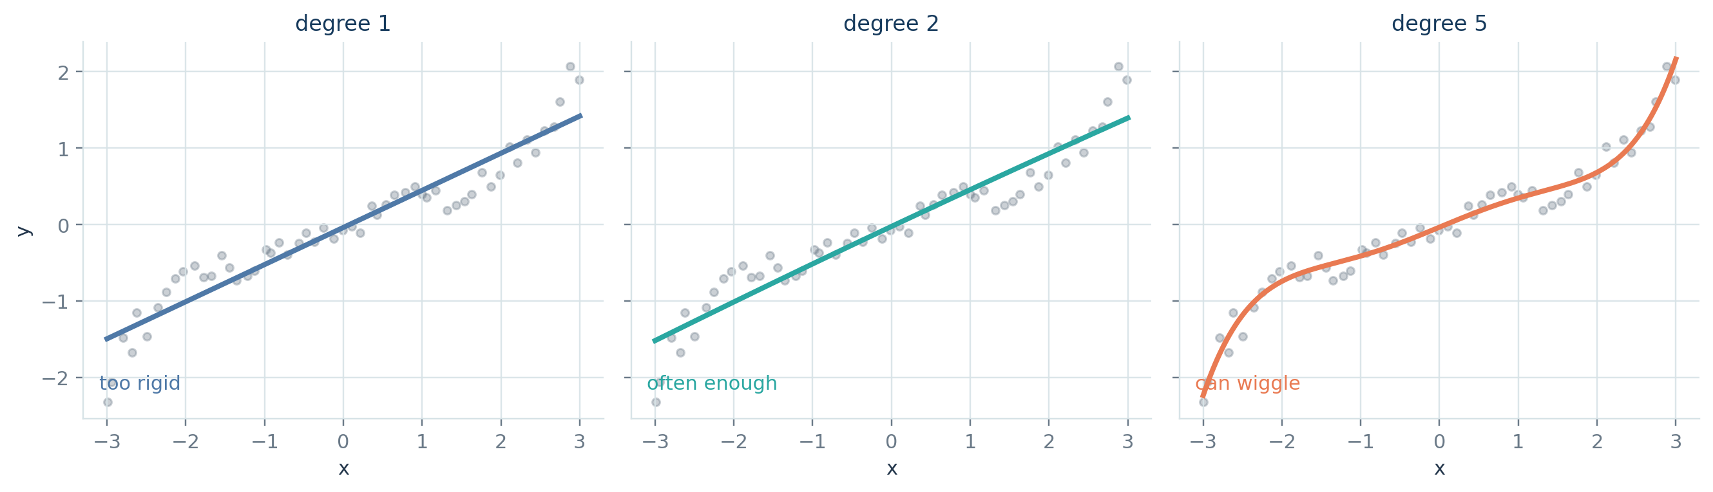
多項式近似：柔軟になるほど不安定にもなる
forms
「直線ではなさそうだ」を二次・三次で近似できるが、高次数には副作用がある。
degree 1 / 2 / 5
考え方
•
真の関数形が不明でも、多項式はかなり柔軟に滑らかな関数を近似できる。
•
二次や三次は、柔軟な近似の第一歩としてよく使われる。
注意点
•
次数を上げすぎると端で暴れやすい。
•
係数の解釈が難しく、多重共線性も強くなりやすい。
•
実際には図を見ながら低次数に抑えることが多い。
Lecture 6 ｜ Applied multiple regression
12
Notes:
[Sources] - /mnt/data/lecture6_revised.qmd (user-provided lecture manuscript) - /mnt/data/lecture6_revised.html (user-provided rendered HTML reference) - Recreated charts in /mnt/data/lecture6_rebuilt_work/assets were rebuilt from the user-provided manuscript/HTML or directly summarized from them. - Asset: polynomial_fits.png [/Sources]

Slide 13
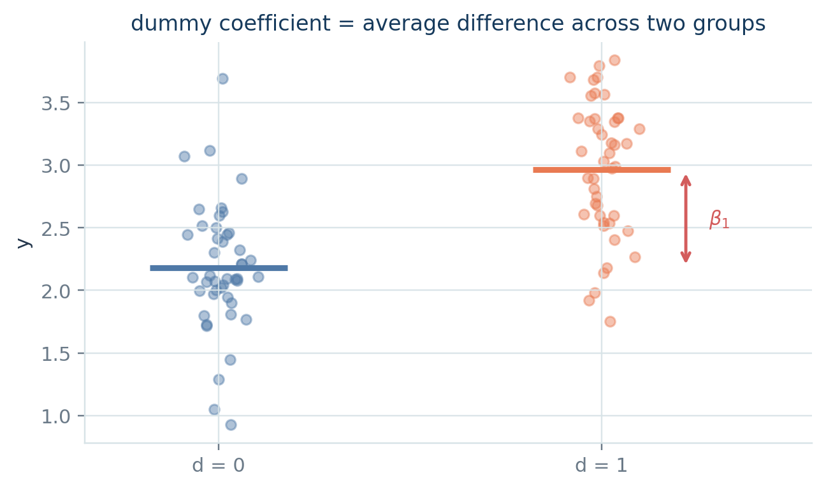
ダミー変数の係数 = 2群の平均差
forms
0/1 変数は、そのまま群平均の差を回帰式に埋め込む。
dummy model
group means
d = 0 の平均は β₀、d = 1 の平均は β₀ + β₁。
β₁ の解釈
•
d = 1 群の平均 − d = 0 群の平均。
•
式を書いても、中身は「2群の平均差」を見ているだけ。
•
この単純さが、あとで政策ダミーや処置ダミーの出発点になる。
Lecture 6 ｜ Applied multiple regression
13
Notes:
[Sources] - /mnt/data/lecture6_revised.qmd (user-provided lecture manuscript) - /mnt/data/lecture6_revised.html (user-provided rendered HTML reference) - Recreated charts in /mnt/data/lecture6_rebuilt_work/assets were rebuilt from the user-provided manuscript/HTML or directly summarized from them. - Asset: dummy_groups.png [/Sources]

Slide 14
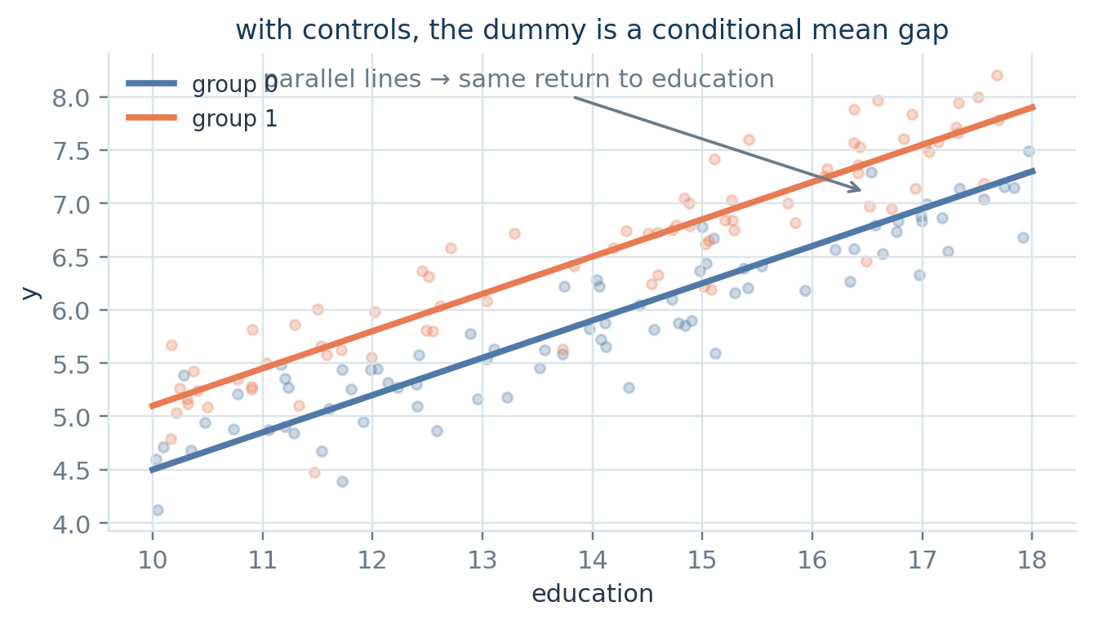
他の変数をコントロールした上での差
forms
重回帰の中のダミー係数は、「条件付き平均差」として読まれる。
example
conditional gap
β₂ は education を一定にした上での平均差。
見るべき比較
•
教育年数が同じ人どうしを比べて、group gap が残るか。
•
だから「他の条件を揃えた上での差」という言い方になる。
•
平行な 2 本の線なら、群差は切片差として表れる。
Lecture 6 ｜ Applied multiple regression
14
Notes:
[Sources] - /mnt/data/lecture6_revised.qmd (user-provided lecture manuscript) - /mnt/data/lecture6_revised.html (user-provided rendered HTML reference) - Recreated charts in /mnt/data/lecture6_rebuilt_work/assets were rebuilt from the user-provided manuscript/HTML or directly summarized from them. - Asset: conditional_dummy.png [/Sources]

Slide 15
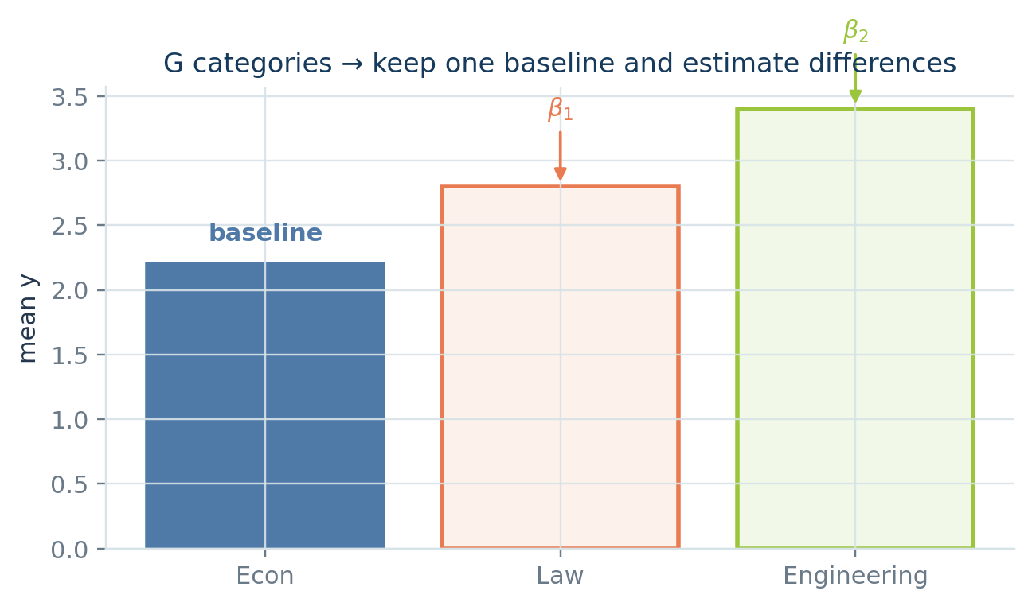
カテゴリー変数：基準カテゴリとの比較に変換する
forms
G 個のカテゴリがあれば、通常は G−1 個のダミーを入れる。
baseline coding
baseline matters
ここでは Econ を基準カテゴリにして、Law と Engineering の差を読む。
解釈のコツ
•
β₀ は基準カテゴリの平均。
•
β₁ と β₂ は、それぞれ基準カテゴリとの差。
•
基準を変えると係数の見え方は変わるが、モデルの内容自体は変わらない。
Lecture 6 ｜ Applied multiple regression
15
Notes:
[Sources] - /mnt/data/lecture6_revised.qmd (user-provided lecture manuscript) - /mnt/data/lecture6_revised.html (user-provided rendered HTML reference) - Recreated charts in /mnt/data/lecture6_rebuilt_work/assets were rebuilt from the user-provided manuscript/HTML or directly summarized from them. - Asset: category_baseline.png [/Sources]

Slide 16
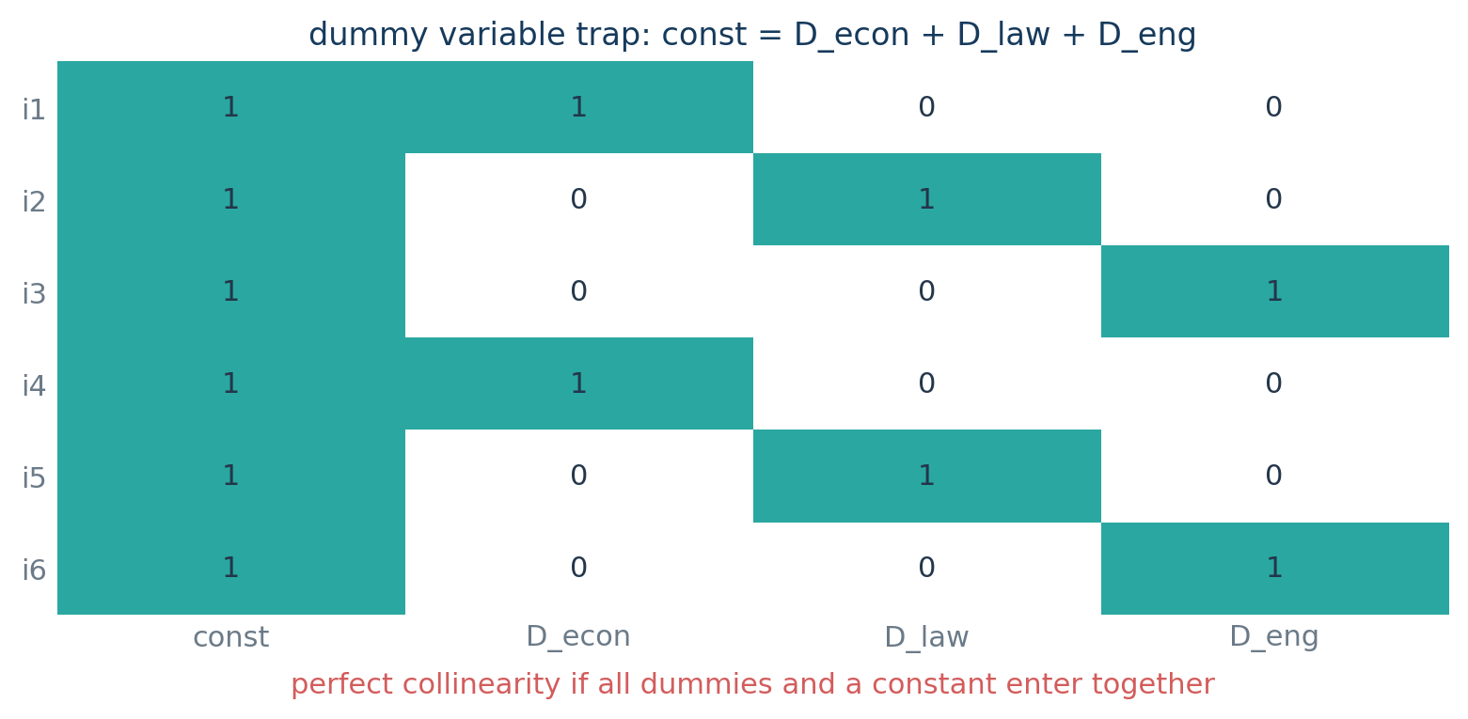
なぜダミーを全部入れてはいけないのか
forms
定数項と全カテゴリのダミーを同時に入れると、完全な線形関係が生じる。
identity
design matrix
右辺の 1 は、定数項そのもの。
dummy variable trap
•
すべてのダミーを入れると、ある列が他の列の和になってしまう。
•
そのため OLS は係数を一意に分けられない。
•
だから 1 つは基準カテゴリとして落とす。
Lecture 6 ｜ Applied multiple regression
16
Notes:
[Sources] - /mnt/data/lecture6_revised.qmd (user-provided lecture manuscript) - /mnt/data/lecture6_revised.html (user-provided rendered HTML reference) - Recreated charts in /mnt/data/lecture6_rebuilt_work/assets were rebuilt from the user-provided manuscript/HTML or directly summarized from them. - Asset: dummy_trap.png [/Sources]

Slide 17
固定効果：同じ単位の中の変化で識別する
forms
個人ダミーをたくさん入れると、「人と人の違い」ではなく「同じ人の変化」で比べる。
individual FE
within vs levels
αᵢ はその単位に固有で、時間を通じて変わらない要因。
利点
•
能力・家庭環境・企業文化のような不変の要因を吸収できる。
•
だから β は、同じ i の中で x が動いたときの y の変化に近づく。
•
固定効果は「大量のダミー変数」の延長線上にある。
Lecture 6 ｜ Applied multiple regression
17
Notes:
[Sources] - /mnt/data/lecture6_revised.qmd (user-provided lecture manuscript) - /mnt/data/lecture6_revised.html (user-provided rendered HTML reference) - Recreated charts in /mnt/data/lecture6_rebuilt_work/assets were rebuilt from the user-provided manuscript/HTML or directly summarized from them. - Asset: fixed_effects_within.png [/Sources]

Slide 18
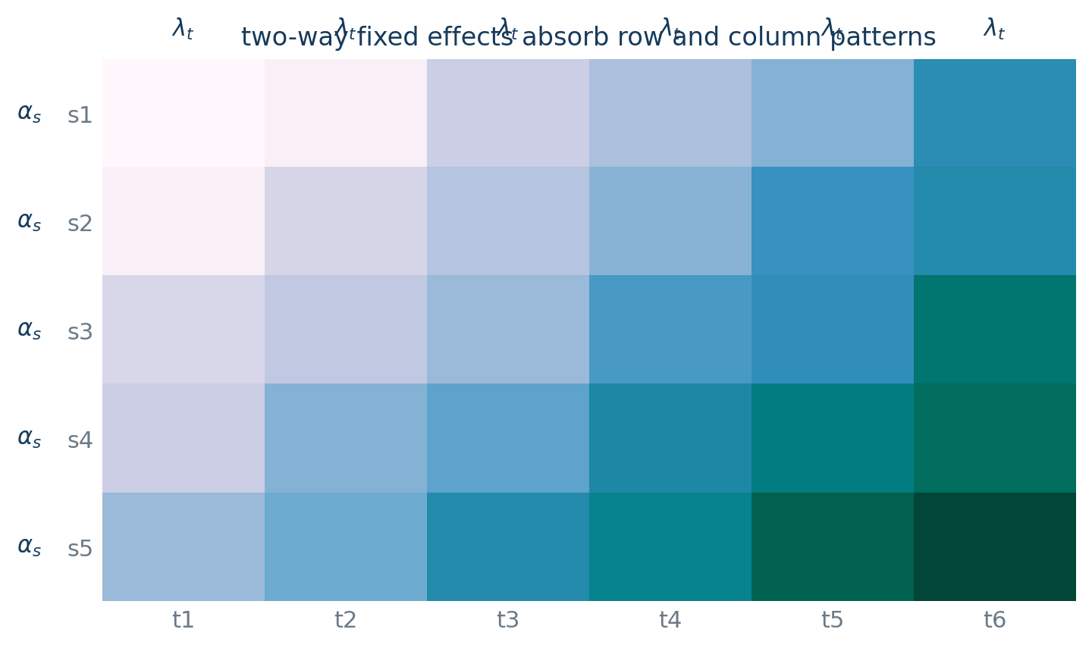
二方向固定効果：個人差と年ショックを同時に吸収する
forms
州 FE・年 FE・年齢 FE などを同時に入れると、複数次元の平均差を吸収できる。
two-way FE
row + column patterns
αᵢ が unit 固有要因、λₜ が各年に共通のショック。
識別の源泉
•
単位固定の差も、マクロな年変動も先に落とす。
•
残差に残った variation から β を識別する。
•
実証論文では、州×年や企業×年の比較で非常によく使う。
Lecture 6 ｜ Applied multiple regression
18
Notes:
[Sources] - /mnt/data/lecture6_revised.qmd (user-provided lecture manuscript) - /mnt/data/lecture6_revised.html (user-provided rendered HTML reference) - Recreated charts in /mnt/data/lecture6_rebuilt_work/assets were rebuilt from the user-provided manuscript/HTML or directly summarized from them. - Asset: twoway_fe.png [/Sources]

Slide 19
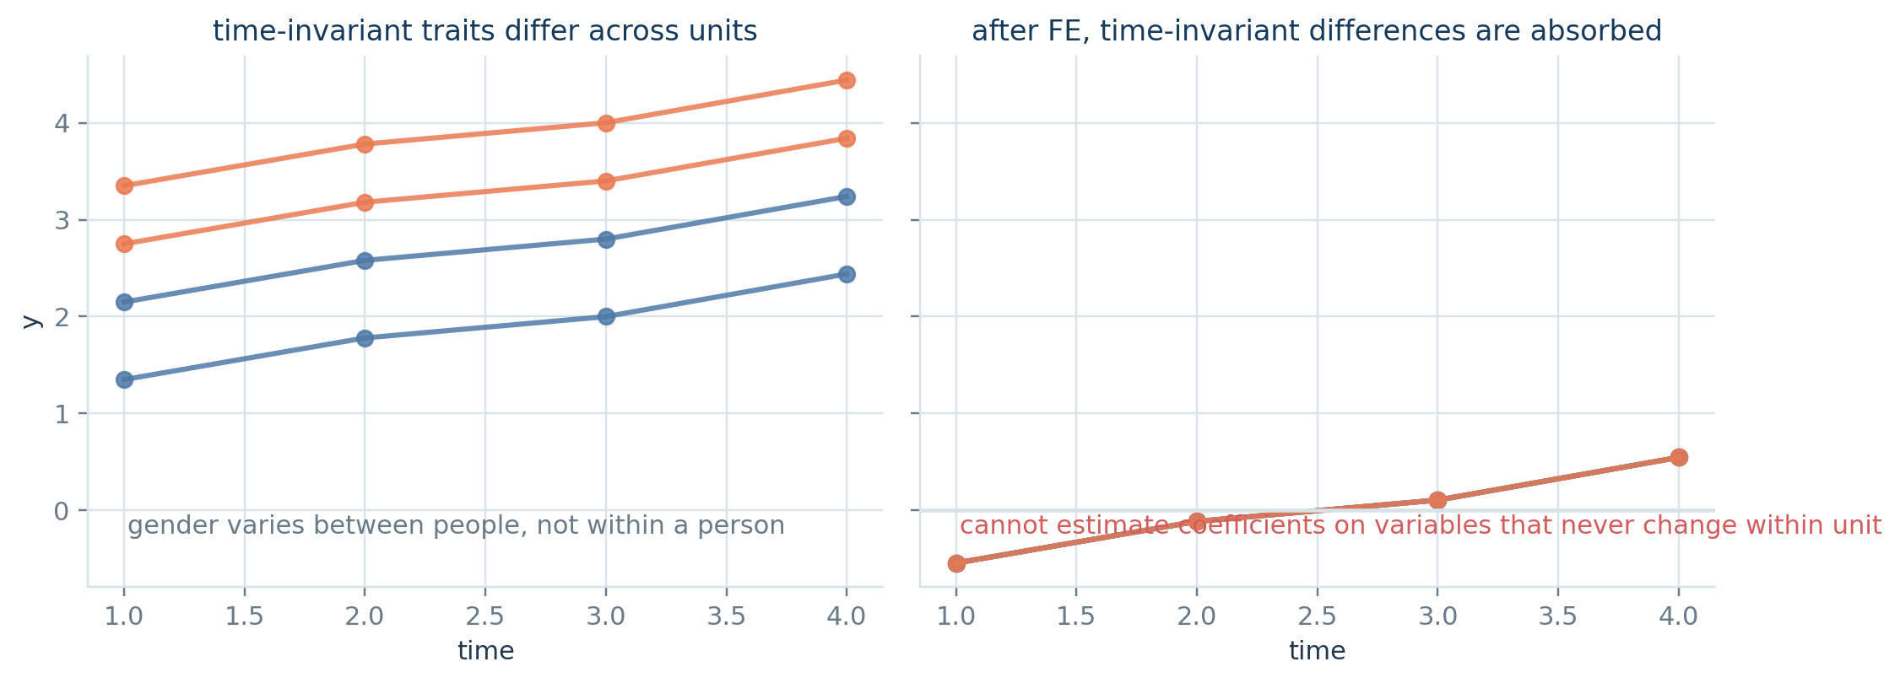
固定効果モデルの限界
forms
強力だが万能ではない。吸収できるのは「時間を通じて変わらない要因」だけ。
what FE absorbs
限界 1
•
個人 FE を入れると、性別のように各個人で不変な変数の係数は識別できない。
限界 2
•
時間とともに動く未観測要因が xᵢₜ と相関していれば、なおバイアスは残る。
要点
•
比較軸を変える強い道具だが、識別仮定そのものを魔法のように不要にはしない。
Lecture 6 ｜ Applied multiple regression
19
Notes:
[Sources] - /mnt/data/lecture6_revised.qmd (user-provided lecture manuscript) - /mnt/data/lecture6_revised.html (user-provided rendered HTML reference) - Recreated charts in /mnt/data/lecture6_rebuilt_work/assets were rebuilt from the user-provided manuscript/HTML or directly summarized from them. - Asset: fe_limits.png [/Sources]

Slide 20
前半のまとめ：関数形は「比較の設計図」である
forms
以下では、これらの部品が実証論文でどう使われるかを見る。
対数
二次項 / 多項式
割合や弾力性として読む
曲線や turning point を許す
交差項
ダミー / カテゴリー
効果の異質性を捉える
群差を係数にする
固定効果
不変要因を吸収し、単位内比較に寄せる
以下では、これらの基本部品が実証研究でどのように使われるかを 2 本の論文で確認する。
Lecture 6 ｜ Applied multiple regression
20
Notes:
[Sources] - /mnt/data/lecture6_revised.qmd (user-provided lecture manuscript) - /mnt/data/lecture6_revised.html (user-provided rendered HTML reference) - Recreated charts in /mnt/data/lecture6_rebuilt_work/assets were rebuilt from the user-provided manuscript/HTML or directly summarized from them. [/Sources]

Slide 21
Lecture 6
重回帰の基本部品で論文を読む
ダミー・交差項・固定効果だけでも、強い実証的主張を書ける。
•
Bertrand and Mullainathan (2004) は名前ダミーと交差項で差別を測る。
•
Donohue and Levitt (2001) は固定効果と cohort exposure で大きな社会現象を説明する。
•
論文で大事なのは、式よりも「どの比較をしているか」。
papers
key idea
comparison
Lecture 6 ｜ Applied multiple regression
21
Notes:
[Sources] - /mnt/data/lecture6_revised.qmd (user-provided lecture manuscript) - /mnt/data/lecture6_revised.html (user-provided rendered HTML reference) - Recreated charts in /mnt/data/lecture6_rebuilt_work/assets were rebuilt from the user-provided manuscript/HTML or directly summarized from them. - Section divider image: /mnt/data/lecture6_rebuilt_work/assets/bm_quality_interaction.png [/Sources]

Slide 22
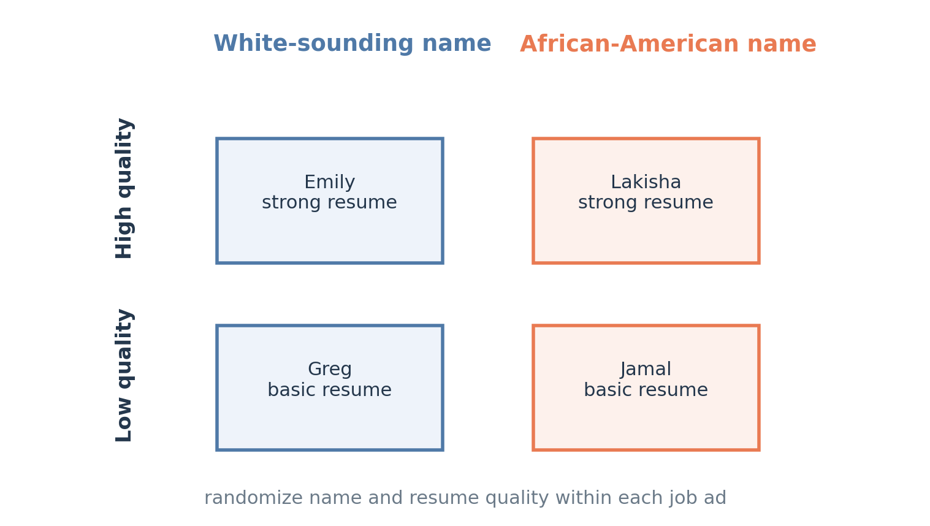
Bertrand and Mullainathan (2004)：実験の設計
papers
名前と履歴書の質をランダムに割り当てることで、callback の差を比較する。
field experiment
設定
•
各求人広告に通常 4 通の履歴書を送る。
•
高品質 2 通・低品質 2 通、そして White-sounding / African-American-sounding name を交差させる。
outcome
面接などの連絡が来たら 1、来なければ 0。
この設計の肝
•
名前も履歴書の質もランダムに振るので、群差を比較しやすい。
Lecture 6 ｜ Applied multiple regression
22
Notes:
[Sources] - /mnt/data/lecture6_revised.qmd (user-provided lecture manuscript) - /mnt/data/lecture6_revised.html (user-provided rendered HTML reference) - Recreated charts in /mnt/data/lecture6_rebuilt_work/assets were rebuilt from the user-provided manuscript/HTML or directly summarized from them. - Asset: bm_design.png - Slide summarizes the Bertrand and Mullainathan (2004) description in the manuscript/HTML, including the randomized resume design. [/Sources]

Slide 23
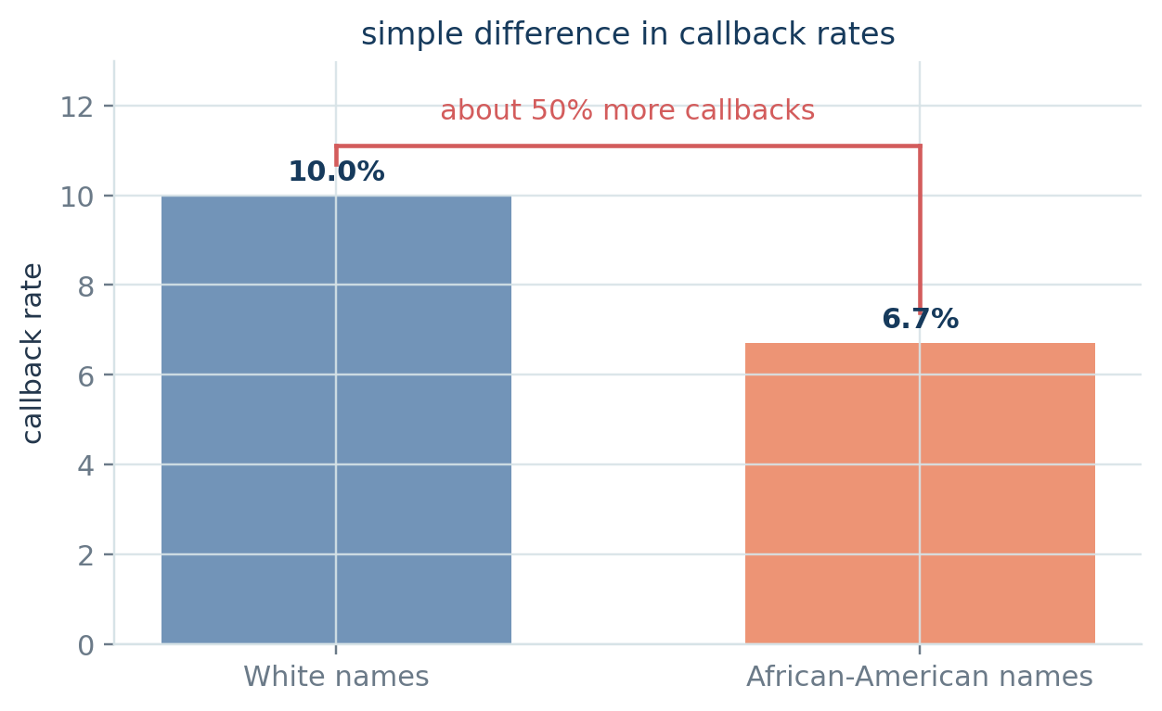
最も単純なダミー回帰
papers
名前だけで callback 率に差があるかを、1 本のダミー回帰で見る。
simple regression
callback gap
β₀ は White-sounding name の平均 callback 率、β₁ は名前による差。
解釈
•
名前はランダムに割り当てられているので、平均的には他の特徴は同じ。
•
したがって β₁ は「名前操作による差」と読みやすい。
•
平均 callback 率は、White names が約 10%、African-American names が約 6.7%。
Lecture 6 ｜ Applied multiple regression
23
Notes:
[Sources] - /mnt/data/lecture6_revised.qmd (user-provided lecture manuscript) - /mnt/data/lecture6_revised.html (user-provided rendered HTML reference) - Recreated charts in /mnt/data/lecture6_rebuilt_work/assets were rebuilt from the user-provided manuscript/HTML or directly summarized from them. - Asset: bm_callback_simple.png - Callback rates and the “about 50% more callbacks” statement were taken from the user-provided lecture note/HTML summary of Bertrand and Mullainathan (2004). [/Sources]

Slide 24
履歴書の質と交差項で異質性をみる
papers
平均差だけでなく、「良い履歴書がどれだけ報われるか」の異質性も読める。
interaction specification
quality premium by name
β₂ は White names における高品質履歴書の上乗せ、β₃ はその上乗せが Black names でどれだけ変わるか。
係数の意味
•
β₁：low quality を基準にした名前差。
•
β₂：White name における高品質履歴書の上乗せ。
•
β₃ < 0 なら、高品質のリターンは Black name の方が小さい。
Lecture 6 ｜ Applied multiple regression
24
Notes:
[Sources] - /mnt/data/lecture6_revised.qmd (user-provided lecture manuscript) - /mnt/data/lecture6_revised.html (user-provided rendered HTML reference) - Recreated charts in /mnt/data/lecture6_rebuilt_work/assets were rebuilt from the user-provided manuscript/HTML or directly summarized from them. - Asset: bm_quality_interaction.png - The low/high quality callback percentages by name group were taken from the user-provided lecture note/HTML. [/Sources]

Slide 25
この論文が重回帰の言葉で示していること
papers
単なる平均差ではなく、群差・コントロール・異質性を同時に書ける。
β₁ < 0
β₂ > 0
β₃ < 0
name gap
quality premium
heterogeneous return
African-American-sounding name は callback を受けにくい
良い履歴書ほど callback を受けやすい
履歴書の質のリターンは群によって異なる
含意
•
重回帰は、単に説明変数をたくさん入れる道具ではなく、グループ差と効果の異質性を明示的にモデル化する道具である。
•
しかもこの論文では、比較の中心にあるのは非常に基本的なダミーと交差項である。
Lecture 6 ｜ Applied multiple regression
25
Notes:
[Sources] - /mnt/data/lecture6_revised.qmd (user-provided lecture manuscript) - /mnt/data/lecture6_revised.html (user-provided rendered HTML reference) - Recreated charts in /mnt/data/lecture6_rebuilt_work/assets were rebuilt from the user-provided manuscript/HTML or directly summarized from them. - The coefficient-sign interpretation in this slide is summarized from the user-provided lecture note/HTML discussion of Bertrand and Mullainathan (2004). [/Sources]

Slide 26
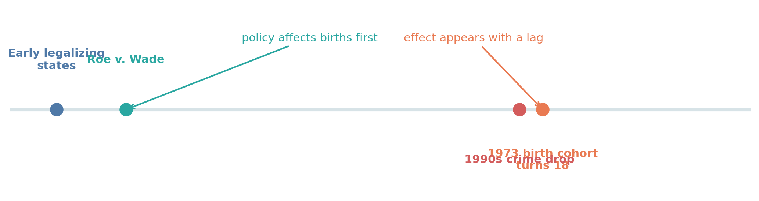
Donohue and Levitt (2001)：時間差のある仮説を回帰で書く
papers
「1970年代の中絶合法化が、約 18 年後の犯罪減少につながったのではないか」という仮説。
lag structure
問題意識
•
1990年代の犯罪率低下には多くの候補要因がある。
•
この論文は、その中に「中絶合法化が出生コホートの質を変えた」という説明を加えた。
直感
•
政策の影響は出生直後には犯罪統計に出ない。
•
犯罪年齢に達したコホートが現れたときに、ようやく効果が見え始める。
Lecture 6 ｜ Applied multiple regression
26
Notes:
[Sources] - /mnt/data/lecture6_revised.qmd (user-provided lecture manuscript) - /mnt/data/lecture6_revised.html (user-provided rendered HTML reference) - Recreated charts in /mnt/data/lecture6_rebuilt_work/assets were rebuilt from the user-provided manuscript/HTML or directly summarized from them. - Asset: dl_timeline.png - The lag structure and the “about 18 years later” narrative are from the user-provided lecture note/HTML summary of Donohue and Levitt (2001). [/Sources]

Slide 27
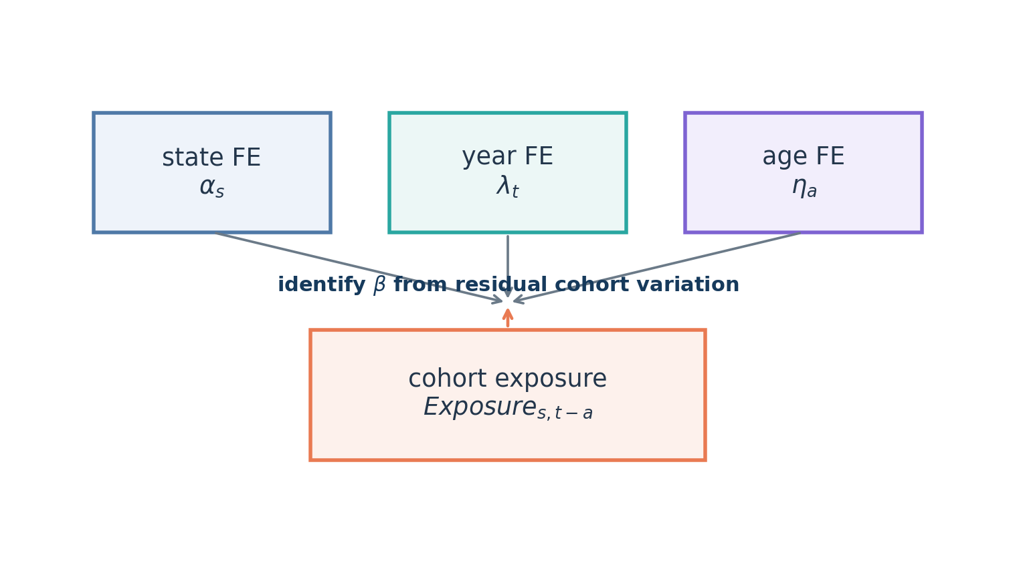
州×年の固定効果回帰として読む
papers
州ごとの不変差と全国共通ショックを引いた残差で、過去の中絶率との関係を見る。
state-year regression
what is absorbed
αₛ が州固定効果、λₜ が年固定効果。β はラグ付き中絶率との関連。
固定効果の役割
•
州ごとの恒常的な違いを αₛ が吸収する。
•
全国共通の年ショックを λₜ が吸収する。
•
その上で残った variation から β を識別する。
Lecture 6 ｜ Applied multiple regression
27
Notes:
[Sources] - /mnt/data/lecture6_revised.qmd (user-provided lecture manuscript) - /mnt/data/lecture6_revised.html (user-provided rendered HTML reference) - Recreated charts in /mnt/data/lecture6_rebuilt_work/assets were rebuilt from the user-provided manuscript/HTML or directly summarized from them. - Asset: dl_fe_schema.png - The state-year regression and the roles of state/year fixed effects are summarized from the user-provided lecture note/HTML. [/Sources]

Slide 28
識別の鍵は cohort exposure の作り方にある
papers
同じ州・同じ年でも、異なる年齢コホートは異なる中絶環境に曝されていた。
cohort-based specification
same state-year, different cohorts
ηₐ は年齢固定効果。Exposureₛ,ₜ₋ₐ は、そのコホートが胎児期にいた年の中絶環境。
識別の源泉
•
同じ州・同じ年の中でも、18 歳・20 歳・22 歳は別の出生年コホート。
•
だから cohort exposure の差を使って β を読む。
•
核心は、「どの variation から β を識別しているか」にある。
Lecture 6 ｜ Applied multiple regression
28
Notes:
[Sources] - /mnt/data/lecture6_revised.qmd (user-provided lecture manuscript) - /mnt/data/lecture6_revised.html (user-provided rendered HTML reference) - Recreated charts in /mnt/data/lecture6_rebuilt_work/assets were rebuilt from the user-provided manuscript/HTML or directly summarized from them. - Asset: dl_cohort_exposure.png - The cohort-based specification and the role of age fixed effects are summarized from the user-provided lecture note/HTML. [/Sources]

Slide 29
この論争が教えること：仕様のわずかな違いでも結論は動く
papers
大きな社会的主張ほど、「何をどう測ったか」「どの比較で識別したか」が重要になる。
2001
2005–08
afterward
strong claim
critique
debate continues
合法化は 1990年代の犯罪減少にかなり寄与した
coding mistake と per-capita specification の問題が指摘された
修正後も関係は残る、という応答が続いた
講義での読み方
•
重要なのは結論の賛否だけではなく、固定効果・対数・コホート比較で「どの variation から β を識別しているのか」を理解すること。
•
そして同時に、回帰は仕様に敏感であり、実装や変数定義の小さな差が大きな主張を左右しうること。
Lecture 6 ｜ Applied multiple regression
29
Notes:
[Sources] - /mnt/data/lecture6_revised.qmd (user-provided lecture manuscript) - /mnt/data/lecture6_revised.html (user-provided rendered HTML reference) - Recreated charts in /mnt/data/lecture6_rebuilt_work/assets were rebuilt from the user-provided manuscript/HTML or directly summarized from them. - This slide summarizes the controversy timeline and critique described in the user-provided lecture note/HTML. [/Sources]

Slide 30
2 本の論文に共通しているもの
papers
強い主張をしていても、中心にあるのはダミー・交差項・固定効果という基本部品。
Bertrand–Mullainathan
Donohue–Levitt
•
名前ダミーで群差を測る。
•
州 FE・年 FE・年齢 FE で大きな交絡要因を吸収する。
•
履歴書の質との交差項で、高品質履歴書のリターンの異質性を見る。
•
cohort exposure で、政策の効果が時間差で現れる構造をモデル化する。
要点
•
重回帰は「説明変数を増やす」だけの道具ではなく、比較したい群・異質性・タイミングを式に埋め込むための言語である。
•
ただし、ここから先は「その係数を因果効果として読めるのか」という別の問題が立ち上がる。
Lecture 6 ｜ Applied multiple regression
30
Notes:
[Sources] - /mnt/data/lecture6_revised.qmd (user-provided lecture manuscript) - /mnt/data/lecture6_revised.html (user-provided rendered HTML reference) - Recreated charts in /mnt/data/lecture6_rebuilt_work/assets were rebuilt from the user-provided manuscript/HTML or directly summarized from them. [/Sources]

Slide 31
Lecture 6
因果推論とは何を識別するのか
回帰係数が計算できることと、その係数が因果パラメータに一致することは違う。
•
潜在アウトカムは、見えない反実仮想を明示的に書くための記法。
•
ATE / ATT は、その見えない差の平均。
•
識別とは、その見えない差を観測可能な量に置き換えること。
causal
key idea
comparison
Lecture 6 ｜ Applied multiple regression
31
Notes:
[Sources] - /mnt/data/lecture6_revised.qmd (user-provided lecture manuscript) - /mnt/data/lecture6_revised.html (user-provided rendered HTML reference) - Recreated charts in /mnt/data/lecture6_rebuilt_work/assets were rebuilt from the user-provided manuscript/HTML or directly summarized from them. - Section divider image: /mnt/data/lecture6_rebuilt_work/assets/potential_worlds.png [/Sources]

Slide 32
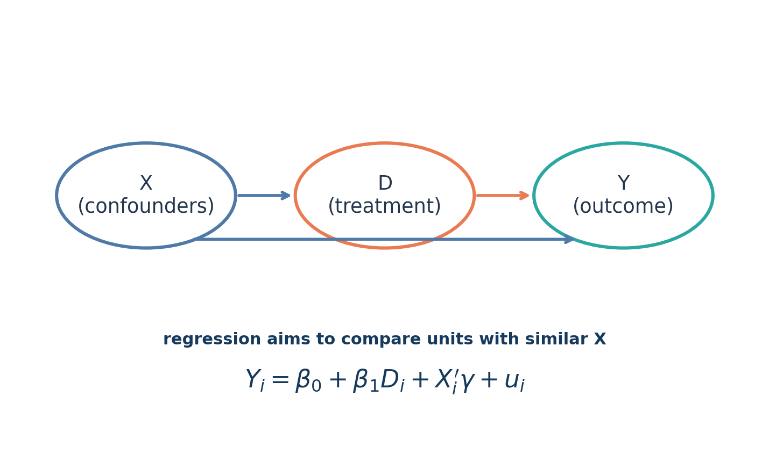
回帰式が書けても、それだけでは因果効果とは言えない
causal
D=1 群と D=0 群で Y が違っていても、もともと別の特徴 X を持っているかもしれない。
confounding
naive regression
この β₁ が因果効果になるとは限らない。
理由
•
D=1 の人と D=0 の人では、年齢・教育・地域などの X が違うかもしれない。
•
その X が Y にも効くなら、単純な群差は因果効果と selection を混ぜてしまう。
•
だから「何を仮定すれば β₁ を因果効果として読めるか」を別に考える必要がある。
Lecture 6 ｜ Applied multiple regression
32
Notes:
[Sources] - /mnt/data/lecture6_revised.qmd (user-provided lecture manuscript) - /mnt/data/lecture6_revised.html (user-provided rendered HTML reference) - Recreated charts in /mnt/data/lecture6_rebuilt_work/assets were rebuilt from the user-provided manuscript/HTML or directly summarized from them. - Asset: regression_controls.png [/Sources]

Slide 33
潜在アウトカム：同じ個体を 2 つの世界で考える
causal
因果推論で知りたいのは「処置があった世界」と「なかった世界」の差。
two worlds
記法
•
Yᵢ(1)：個体 i が処置を受けたときのアウトカム。
•
Yᵢ(0)：同じ個体 i が処置を受けなかったときのアウトカム。
individual causal effect
各個体については定義できるが、両方を同時に観測はできない。
出発点
•
因果推論は、この見えない片方をどう埋めるかを考える学問だと見なせる。
Lecture 6 ｜ Applied multiple regression
33
Notes:
[Sources] - /mnt/data/lecture6_revised.qmd (user-provided lecture manuscript) - /mnt/data/lecture6_revised.html (user-provided rendered HTML reference) - Recreated charts in /mnt/data/lecture6_rebuilt_work/assets were rebuilt from the user-provided manuscript/HTML or directly summarized from them. - Asset: potential_worlds.png [/Sources]

Slide 34
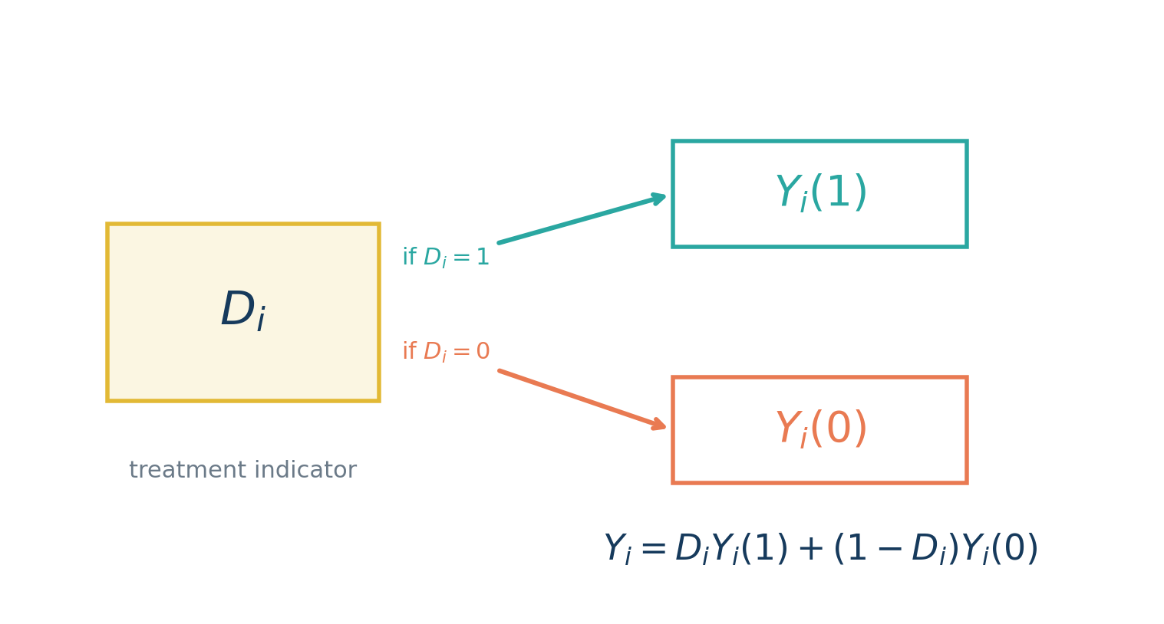
実際に観測されるのは片方だけ
causal
処置変数 Dᵢ が、Yᵢ(1) と Yᵢ(0) のどちらが見えるかを選んでいる。
observed outcome
switch equation
Dᵢ = 1 なら Yᵢ(1)、Dᵢ = 0 なら Yᵢ(0) だけが観測される。
fundamental problem
•
同じ個体について Yᵢ(1) と Yᵢ(0) を同時には見られない。
•
だから individual causal effect は直接には観測不能。
•
ここから平均効果 ATE / ATT を定義していく。
Lecture 6 ｜ Applied multiple regression
34
Notes:
[Sources] - /mnt/data/lecture6_revised.qmd (user-provided lecture manuscript) - /mnt/data/lecture6_revised.html (user-provided rendered HTML reference) - Recreated charts in /mnt/data/lecture6_rebuilt_work/assets were rebuilt from the user-provided manuscript/HTML or directly summarized from them. - Asset: observed_switch.png [/Sources]

Slide 35
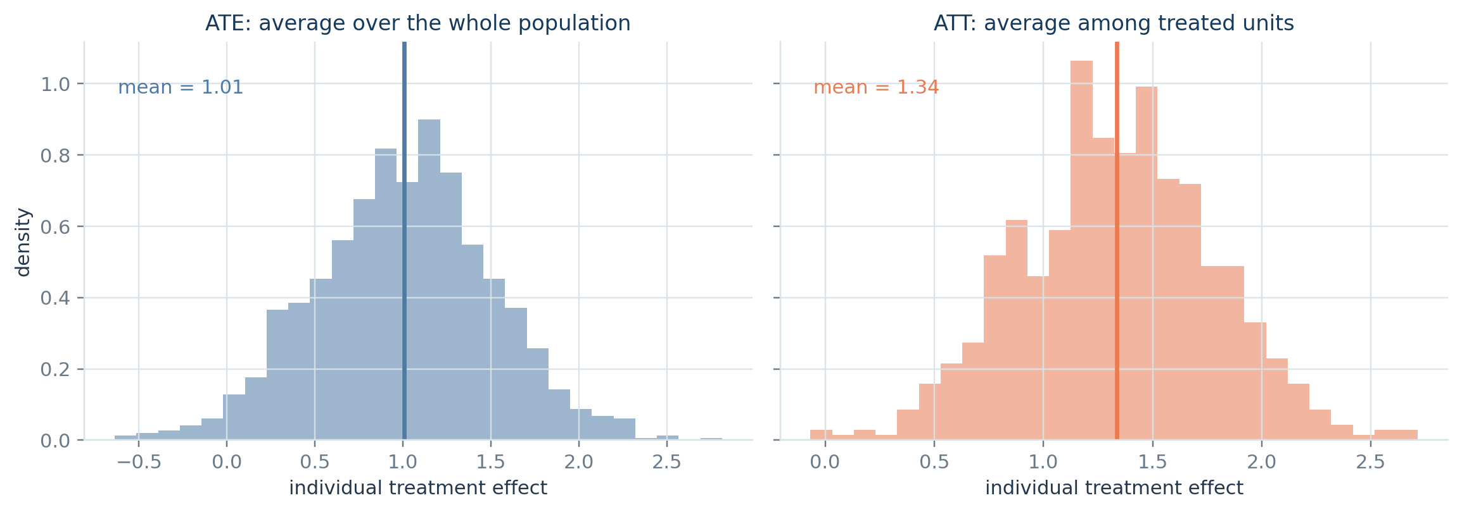
ATE と ATT：何の平均を知りたいのかを分ける
causal
個体ごとの因果効果は見えないので、通常はその平均をターゲットにする。
ATE vs ATT
ATE
母集団全体での平均処置効果。
ATT
実際に処置を受けた人たちに対する平均処置効果。
使い分け
•
政策評価では、しばしば ATT の方が自然なターゲットになる。
Lecture 6 ｜ Applied multiple regression
35
Notes:
[Sources] - /mnt/data/lecture6_revised.qmd (user-provided lecture manuscript) - /mnt/data/lecture6_revised.html (user-provided rendered HTML reference) - Recreated charts in /mnt/data/lecture6_rebuilt_work/assets were rebuilt from the user-provided manuscript/HTML or directly summarized from them. - Asset: ate_att.png [/Sources]

Slide 36
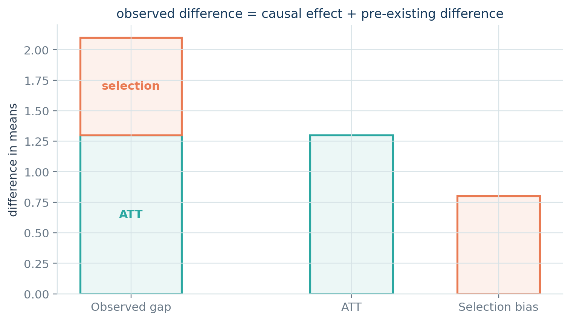
なぜ単純な平均差ではだめなのか
causal
観測平均差は、因果効果と「もともとの群の違い」を同時に含んでしまう。
decomposition
observed gap = ATT + bias
右端の波括弧が、処置がなくても残っていたはずの群差。
なぜ識別が必要か
•
欲しいのは ATT や ATE のような潜在アウトカムで定義された量。
•
しかし観測できるのは、単に処置群と対照群の平均差である。
•
このギャップを、追加の仮定で埋めるのが識別である。
Lecture 6 ｜ Applied multiple regression
36
Notes:
[Sources] - /mnt/data/lecture6_revised.qmd (user-provided lecture manuscript) - /mnt/data/lecture6_revised.html (user-provided rendered HTML reference) - Recreated charts in /mnt/data/lecture6_rebuilt_work/assets were rebuilt from the user-provided manuscript/HTML or directly summarized from them. - Asset: diff_decomp.png [/Sources]

Slide 37
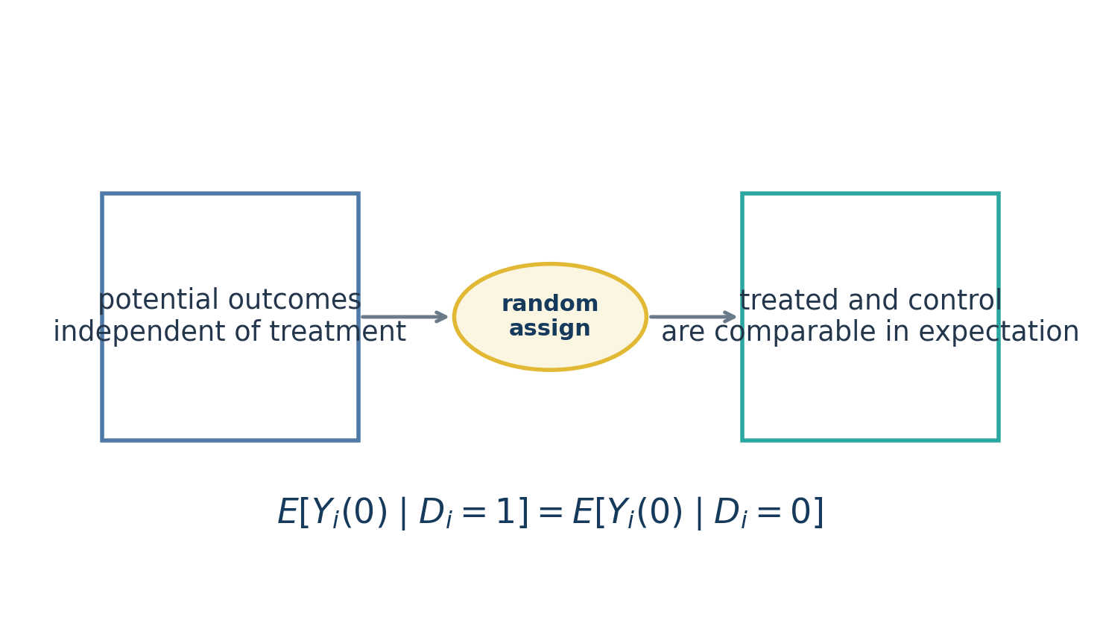
識別：見えない反実仮想を、見える量に置き換える
causal
ランダムアサインメントがあれば、処置の有無と未処置潜在アウトカムの平均との差が切れる。
random assignment
key equality
処置群が未処置だった世界を、対照群で代理できる。
then ATT becomes
このとき初めて、観測平均差が因果効果になる。
ここでのメッセージ
•
識別とは、仮定を使って「見えない量」を「見える量」に変換すること。
Lecture 6 ｜ Applied multiple regression
37
Notes:
[Sources] - /mnt/data/lecture6_revised.qmd (user-provided lecture manuscript) - /mnt/data/lecture6_revised.html (user-provided rendered HTML reference) - Recreated charts in /mnt/data/lecture6_rebuilt_work/assets were rebuilt from the user-provided manuscript/HTML or directly summarized from them. - Asset: rct_identification.png [/Sources]

Slide 38
回帰は「因果効果を自動で作る装置」ではない
causal
回帰は、識別仮定のもとで因果パラメータを推定するための道具である。
controls and confounding
regression with controls
β₁ を因果効果と読みたければ、「X を条件に潜在アウトカムと D が独立」などの仮定が要る。
回帰と識別はセットで考える
•
どんな回帰式を書くのか。
•
その係数を何として解釈するのか。
•
その解釈にどんな仮定が必要か。
Lecture 6 ｜ Applied multiple regression
38
Notes:
[Sources] - /mnt/data/lecture6_revised.qmd (user-provided lecture manuscript) - /mnt/data/lecture6_revised.html (user-provided rendered HTML reference) - Recreated charts in /mnt/data/lecture6_rebuilt_work/assets were rebuilt from the user-provided manuscript/HTML or directly summarized from them. - Asset: regression_controls.png [/Sources]

Slide 39
今後扱う識別戦略
causal
見た目の違う各手法も、本質的には「欠けている反実仮想をどう埋めるか」の設計図である。
next designs
共通の 3 ステップ
•
1) 知りたい因果パラメータを潜在アウトカムで定義する。
•
2) 欠けている反実仮想がどこにあるか確認する。
•
3) 仮定のもとで観測可能な量に書き直す。
その上で
•
Difference-in-Differences
•
Fixed Effects
•
Instrumental Variables / Regression Discontinuity
Lecture 6 ｜ Applied multiple regression
39
Notes:
[Sources] - /mnt/data/lecture6_revised.qmd (user-provided lecture manuscript) - /mnt/data/lecture6_revised.html (user-provided rendered HTML reference) - Recreated charts in /mnt/data/lecture6_rebuilt_work/assets were rebuilt from the user-provided manuscript/HTML or directly summarized from them. - Asset: methods_roadmap.png [/Sources]

Slide 40
講義のまとめ
summary
前半の「式の書き方」と、後半の「識別の考え方」を一つに戻す。
1. 重回帰の応用
2. 実証研究の読み方
3. 因果推論の入口
•
対数・二次項・交差項・ダミー・固定効果は、比較の設計図である。
•
有名論文でも、中心にあるのは基本的な回帰部品の組み合わせ。
•
潜在アウトカムで「見えない差」を書く。
•
重要なのは、何を一定にして何を比べるかを式で明示すること。
•
強い主張ほど、どの variation で識別しているかを丁寧に確認する。
•
識別仮定でその差を観測可能な量に置き換える。
•
回帰はその後に使う推定道具である。
next
結局いちばん大事なのは、「何を知りたいのか」「どの反実仮想が欠けているのか」「それをどんな仮定で埋めているのか」を言葉で説明できること。
次回以降は、この枠組みを使って具体的な識別戦略を順に扱う。
Lecture 6 ｜ Applied multiple regression
40
Notes:
[Sources] - /mnt/data/lecture6_revised.qmd (user-provided lecture manuscript) - /mnt/data/lecture6_revised.html (user-provided rendered HTML reference) - Recreated charts in /mnt/data/lecture6_rebuilt_work/assets were rebuilt from the user-provided manuscript/HTML or directly summarized from them. - Asset: methods_roadmap.png [/Sources]

